Slide 1
Bridge 패턴 Chapter 9
작성자: 문성호
소속팀 / 상위부서: 웹플랫폼개발랩
대외비
ⓒ NAVER Corp.

Slide 2
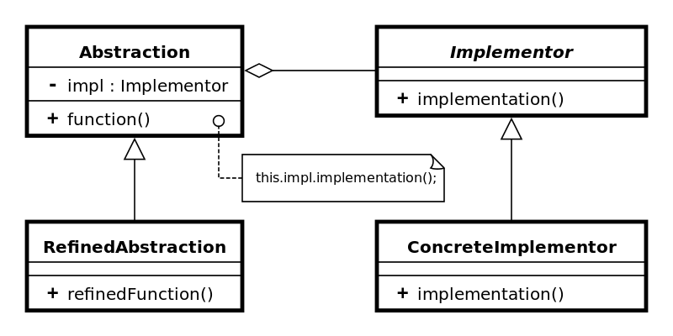
Bridge 패턴
기능의 클래스계층과 구현의 클래스계층을 분리하여 각자 독립적으로 변형될 수 있게 하는 패턴(Decouple an abstraction from its implementation so that the two can vary independently)

Slide 3
Bridge 패턴 장점
추상화된 부분과 실제 구현된 부분을 독립적으로 확장할 수 있다.
추상화된 부분을 구현한 구상 클래스를 바꿔도 클라이언트 쪽에는 영향을 끼치지 않는다.

Slide 4
Bridge 패턴 예제

Slide 5
Bridge 패턴 예제
‘랜덤횟수를 표시한다’는 처리를 구현하려면?

Slide 6
Bridge 패턴 예제
‘랜덤횟수를 표시한다’는 처리를 구현하려면?
‘텍스트 파일의 내용을 표시한다’는 처리를 구현하려면?

Slide 7
Bridge 패턴 단점
디자인이 복잡해진다.

Slide 8
끝.

